Slide 1
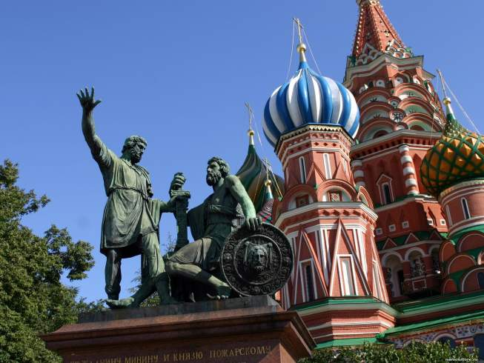
Патриотизм в современном обществе
ТОГАПОУ «Техникум отраслевых технологий» Мастер ПО Селезнева Ю.С.

Slide 2
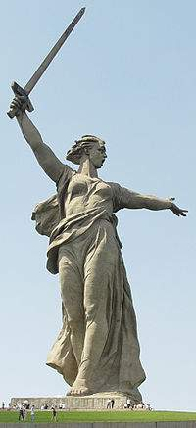
Патриоти́зм
(греч. πατριώτης - соотечественник, πατρίς - отечество) - нравственный и политический принцип, социальное чувство, содержанием которого является любовь к Отечеству и готовность подчинить его интересам свои частные интересы.

Slide 3
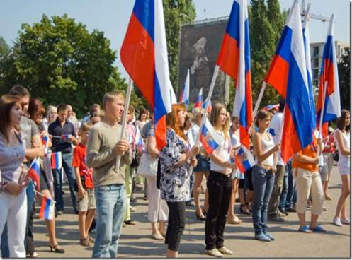
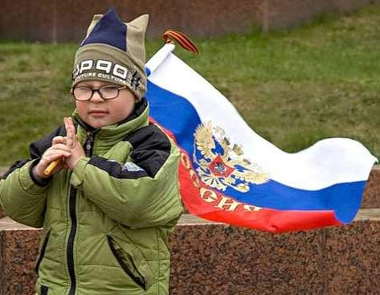
Представления о патриотизме связываются с трепетным отношением к историческим событиям, памятникам, символике, культурным различиям и великим предкам. Википедия.

Slide 4

Патриотизм предполагает гордость достижениями и культурой своей Родины, желание сохранять её характер и культурные особенности, стремление защищать интересы Родины и своего народа.
Википедия.

Slide 5

Виды патриотизма:
1) имперский патриотизм — поддерживает чувства лояльности к империи и её правительству.

Slide 6

2) национальный патриотизм — в основании своём имеет чувства любви к своей нации.

Slide 7

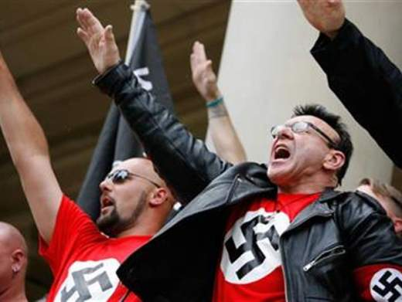
3) Этнический патриотизм
(национализм) основан только на любви к своему народу и презрении к другим.

Slide 8

Патриотические задачи в школах России.
Некоторые выдержки из воспитательных планов школ и классных руководителей:
1) Пробуждать у детей интерес к родному краю, своей стране.
2) Воспитывать в детях доброту, человечность и милосердие.
3) Воспитание чувства патриотизма, любви к своей Родине.

Slide 9
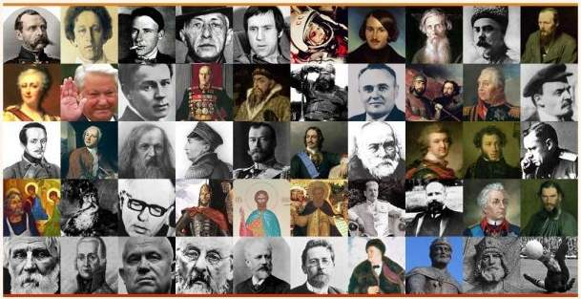
Известные люди о патриотизме.

Slide 10
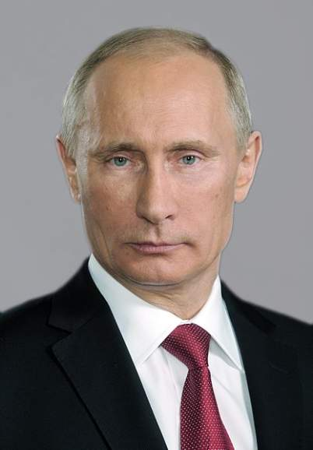
«Мы должны строить своё будущее на прочном фундаменте.
И такой фундамент – патриотизм».
Путин В.В.

Slide 11


Slide 12
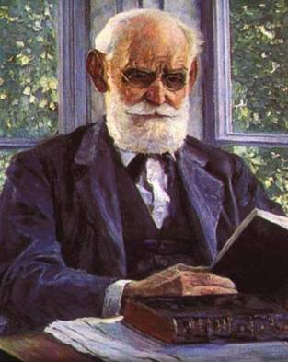
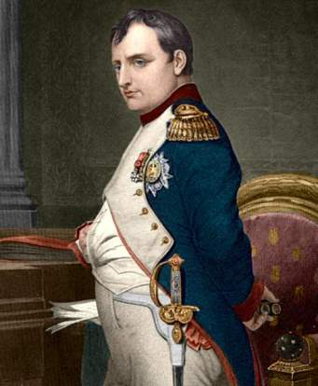
Только пустые люди не испытывают прекрасного и возвышенного патриотического чувства к Родине.
Иван Павлов
Любовь к Родине, патриотизм - первое достоинство цивилизованного человека.
Наполеон I

Slide 13
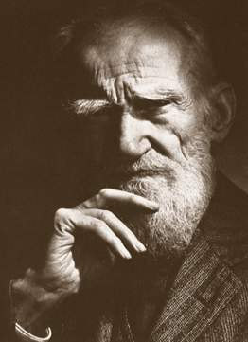
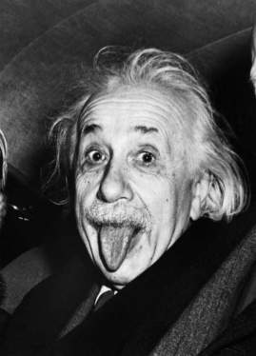
Патриот – игрушка в руках государственных мужей и орудие в руках завоевателей.
Бернард Шоу
Я ненавижу весь отвратительный нонсенс того, что объединяется под словом «патриотизм». Те, кто радостно маршируют в строю под музыку, получили головной мозг по ошибке: для них и спинного было бы достаточно. Альберт Эйнштейн

Slide 14
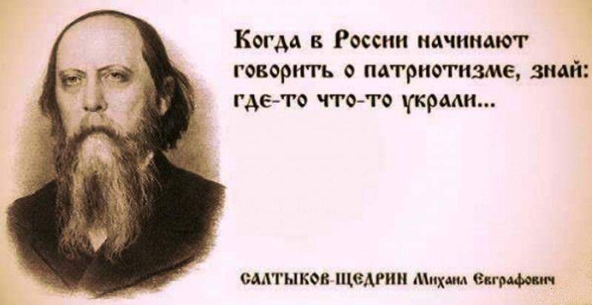

Slide 15
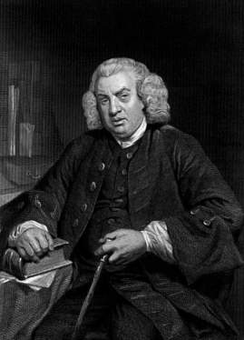
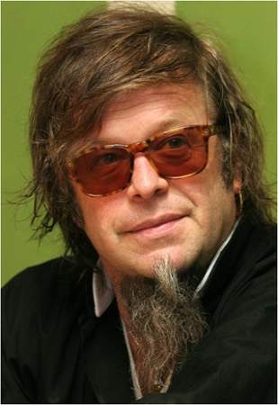
Патриотизм — это последнее прибежище негодяя.
Джонсон Сэмюэл
«Патриотизм» значит просто - «убей иноверца».
Борис Гребенщиков

Slide 16
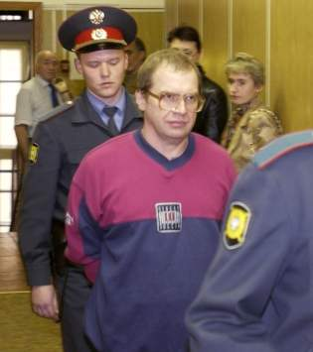
Патриот ли я?
А что это вообще такое-патриотизм?
Вот раньше был СССР.
Вы, как патриот, обязаны были любить и Украину, и Грузию и Латвию, и Эстонию…
А теперь вы, как патриот, что их обязаны?
Ненавидеть?
Сергей Мавроди

Slide 17
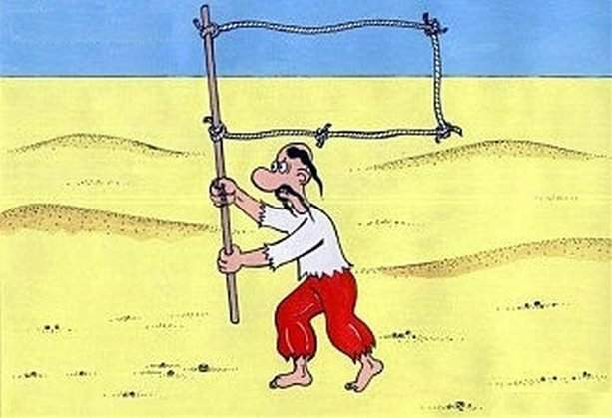
Последствие патриотизма?

Slide 18

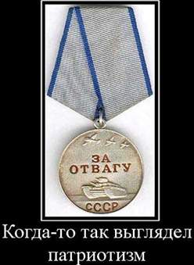
А нужен ли
патриотизм
современному обществу?

Slide 19


Символ патриотизма современной России.

Slide 20


Slide 21
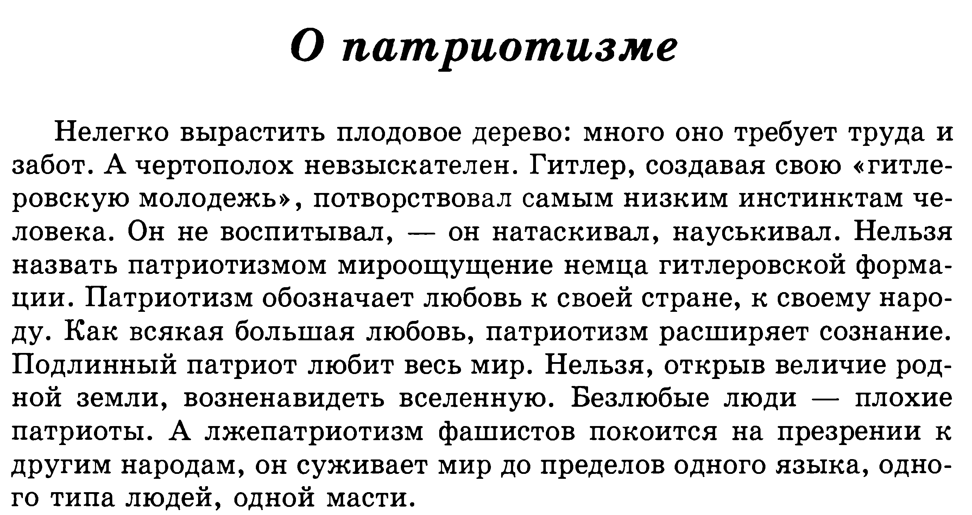
Илья Эренбург,
советский писатель.

Slide 22
Вывод.
Патриотизм в России предполагает:
1) гордость за особенности и достижения
культуры своего народа, её развитие во
взаимосвязи и сотрудничестве с культурой
других народов нашего государства ;
2) желание сохранять её характер и культурные
особенности в рамках мировой культуры;
3) идентификация себя с другими членами
народа;
4) стремление защищать интересы Отечества
и своего народа.

Slide 23
Исторический источник патриотизма - веками закреплённое существование обособленных государств, формирующее привязанность к родной земле, языку, традициям.
Значение патриотизма.
В условиях образования наций и образования национальных государств патриотизм становится составной частью общественного сознания, отражающего общенациональные моменты в его развитии.

Slide 24
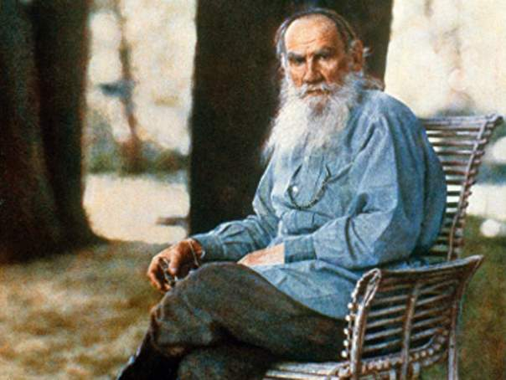
Л.Н. Толстой (1828-1910),
классик русской литературы

Slide 25
Домашнее задание. ЭССЕ:
«…патриотизм в наше время есть чувство неестественное, неразумное, вредное, причиняющее большую долю тех бедствий, от которых страдает человечество, и что поэтому чувство это не должно быть воспитываемо, как это делается теперь, - а, напротив, подавляемо и уничтожаемо всеми зависящими от разумных людей средствами».
(Л.Н. Толстой)

